Slide 1
Краткосрочный проект «Я хочу быть здоровым!» (В рамках «Недели здоровья») Автор: инструктор по ф/к/воспитатель Дмитриева Г. Н.

Slide 2
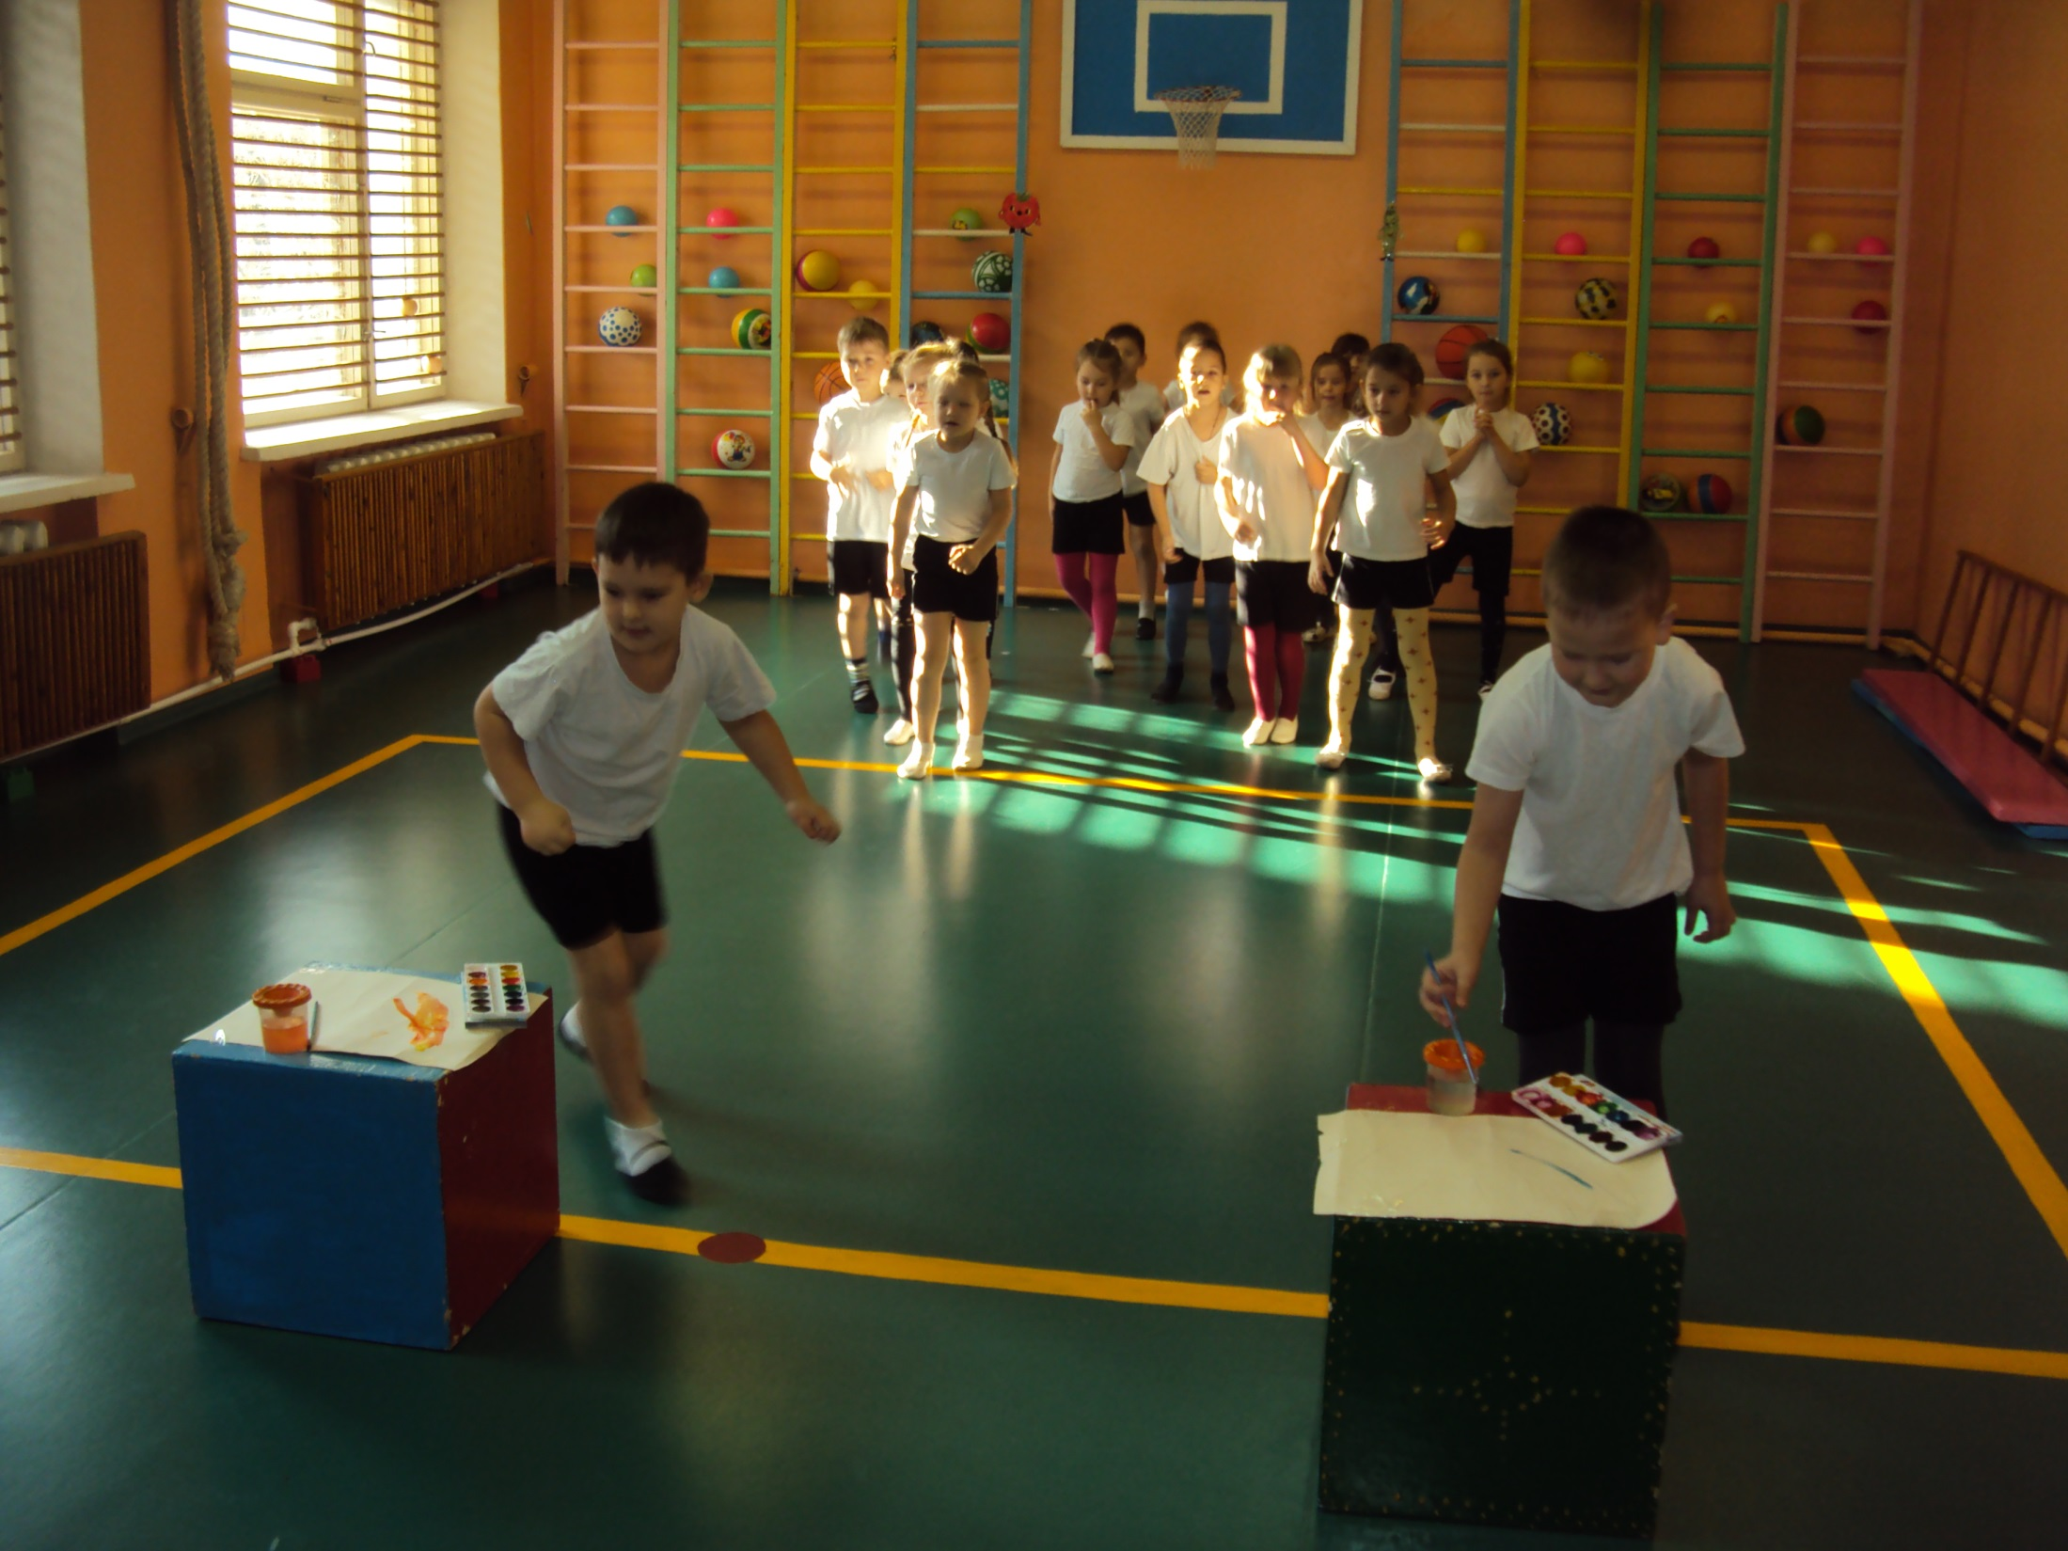
Развлечение в подготовительной группе «Наше здоровье в наших руках»

Slide 4
«В гостях у Айболита» средняя группа «А»

Slide 6
«В гостях у Айболита» средняя группа «Б»

Slide 7
«Путешествие по страше «ЗДОРОВЬЯ» старшая группа«Б»

Slide 9
Развлечение «Быть здоровыми хотим» 2 младшая группа «А»

Slide 11
«Путешествие по стране «ЗДОРОВЬЯ» старшая группа «А»

